Slide 1
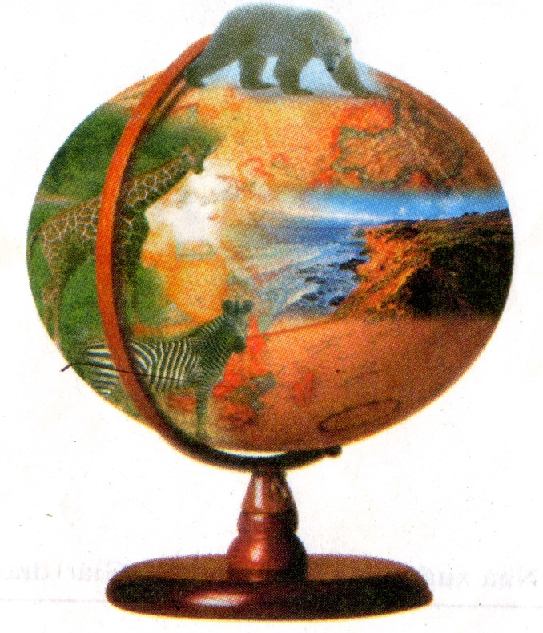
Kiểm tra bài cũ
? Trái Đất có mấy chuyển động chính, đó là những chuyển động nào?
? Các chuyển động đó sinh ra các hệ quả gì?
Sự chuyển động của Trái Đất quanh trục
Sự chuyển động của Trái Đất quanh Mặt Trời
Hệ quả:
+ Hiện tượng ngày, đêm.
+ Sự chuyển động lệch hướng.
Hệ quả:
Sinh ra hiện tượng các mùa trong năm.
Độ dài của ngày, đêm chênh lệch trong năm.

Slide 2
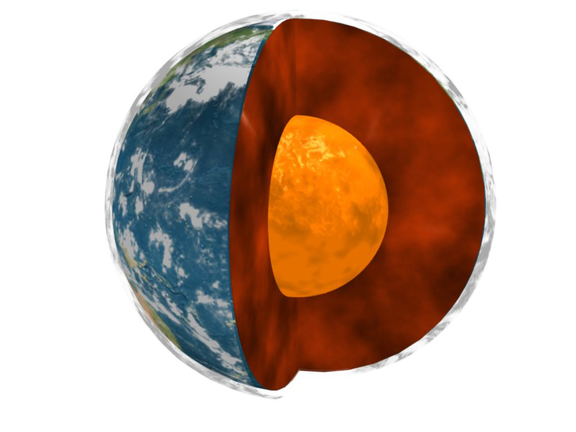
TiếT 12 - Bài 10
CẤU TẠO
BÊN TRONG
CỦA TRÁI ĐẤT
GV: LÊ THỊ HƯỜNG
TRƯỜNG THCS YÊN THƯỜNG

Slide 3
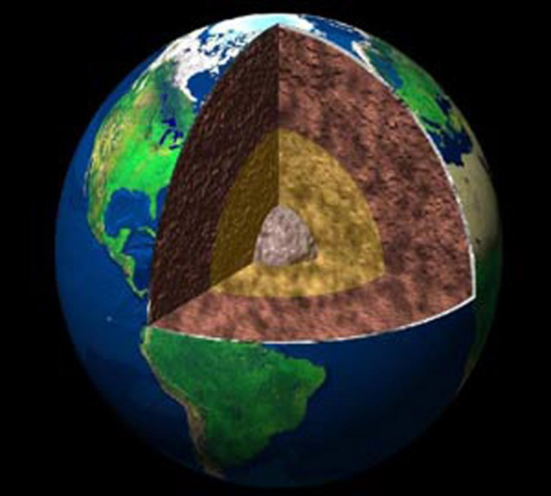
Tiết 12 – Bài 10. CẤU TẠO BÊN TRONG CỦA TRÁI ĐẤT
1. Cấu tạo bên trong của Trái Đất
? Theo em, người ta nghiên cứu cấu tạo bên trong của Trái Đất bằng cách nào ? Mục đích của việc nghiên cứu là gì ?
Bán kính Trái Đất là 6370km. Trong lúc đó mũi khoan sâu nhất chỉ được 15km (khoan thăm dò dầu mỏ) vì vậy không thể nghiên cứu cấu tạo bên trong của Trái Đất bằng các phương pháp trực tiếp.
6370 km
Phương pháp thông thường là nghiên cứu những sóng lan truyền, do sự chấn động của các lớp đất đá dưới sâu, gọi là các sóng địa chấn. Mục đích của việc nghiên cứu là tìm hiểu trong lòng Trái Đất có mấy lớp, trạng thái, nhiệt độ của chúng ra sao.

Slide 4
Tiết 12 – Bài 10. CẤU TẠO BÊN TRONG CỦA TRÁI ĐẤT
1. Cấu tạo bên trong của Trái Đất.

Slide 5
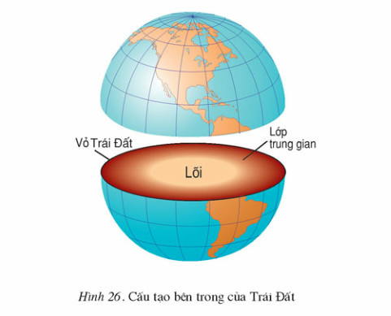
Mỏng nhất nhưng có vai trò quan trọng nhất.
Là nguyên nhân gây ra sự dịch chuyển của các lục địa trên bề mặt Trái Đất.
1.Cấu tạo bên trong của Trái Đất
Cấu tạo bên trong của Trái Đất gồm mấy lớp?
Nêu đặc điểm của từng lớp.
Con người chúng ta sống ở lớp nào của Trái Đất?

Slide 6
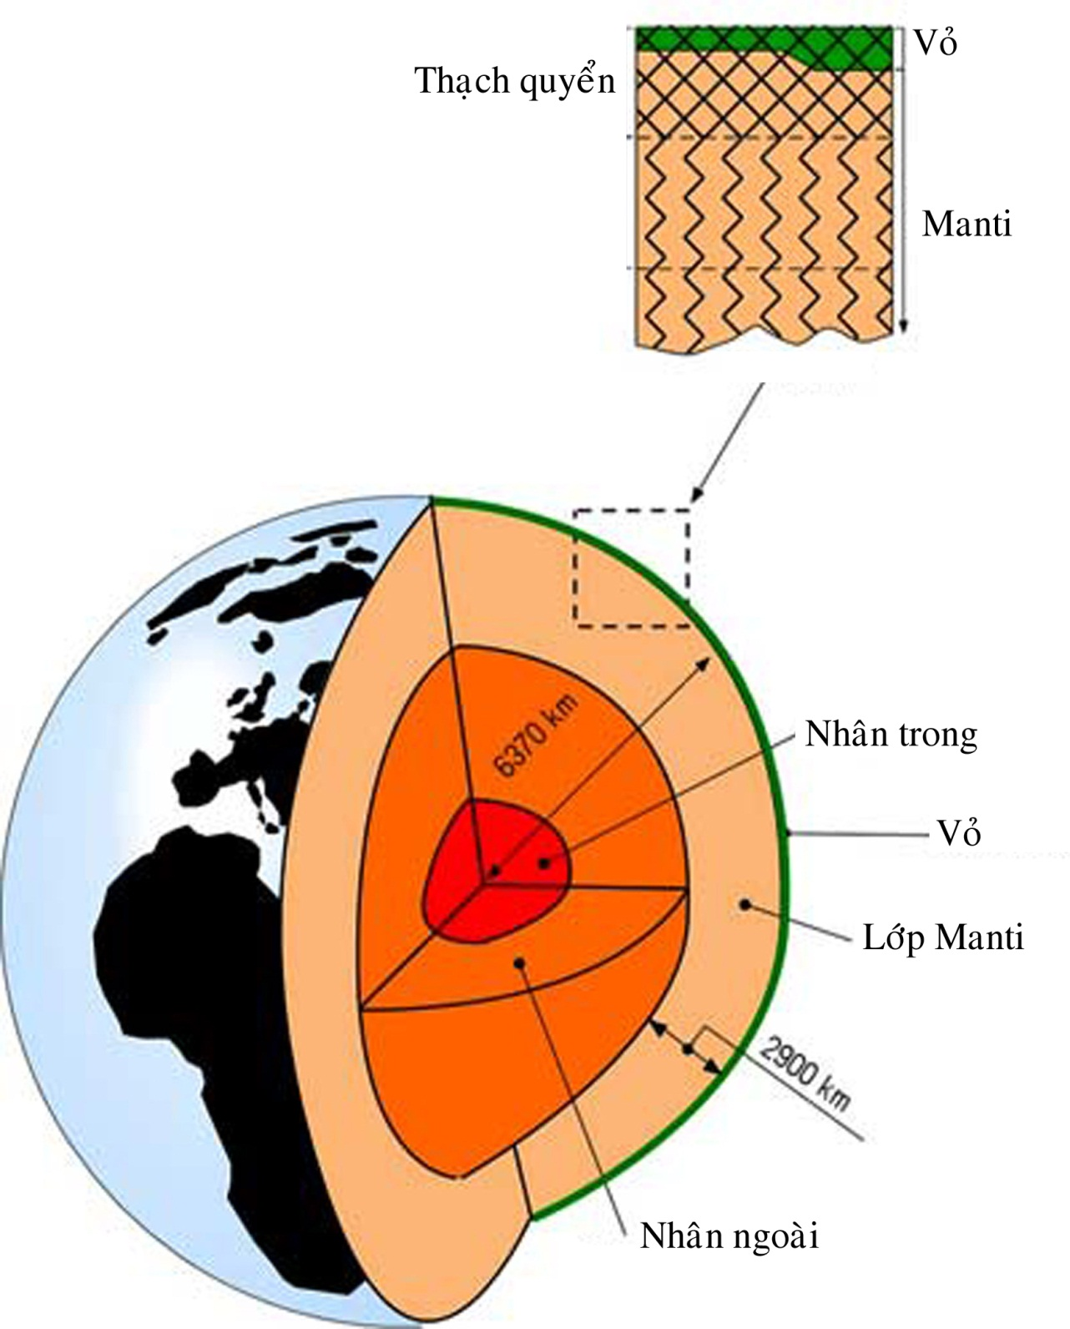
Hãy quan sát hình vẽ, H26 và bảng trang 32 cùng thảo luận nhóm theo các phiếu học tập sau: Thời gian 4 phút.
+ Nhóm 1+2 : Đặc điểm Cấu tạo và ý nghĩa của lớp vỏ Trái Đất.
+ Nhóm 3+4 : Đặc điểm Cấu tạo và ý nghĩa của Lớp Trung gian.
+ Nhóm 5+6 : Đặc điểm Cấu tạo và ý nghĩa của Lõi Trái Đất.

Slide 7
PHIẾU HỌC TẬP
Lớp | Độ dày | Trạng Thái | Nhiệt độ | Ý nghĩa
Vỏ Trái Đất
Lớp Trung gian
Lõi

Slide 8
Tiết 12 - Bài 10: CẤU TẠO BÊN TRONG CỦA TRÁI ĐẤT
1. CẤU TẠO BÊN TRONG CỦA TRÁI ĐẤT
Lớp | Độ dày | Trạng thái | Nhiệt độ | Ý nghĩa
Lớp vỏ | Từ 5→70 km | Rắn chắc | Tối đa 1000⁰C | Là nơi tồn tại sự sống của xã hội loài người và các thành phần tự nhiên khác
Lớp trung gian | Gần 3.000km | Quánh dẻo đến lỏng | 1500→4700⁰C | Là nguyên nhân gây ra các sự dịch chuyển của các lục địa trên bề mặt Trái Đât
Lõi | Trên 3.000km | Lỏng ở ngoài, rắn ở trong | Cao nhất 5.000⁰C | Tạo từ trường
? Em có nhận xét gì về độ dày, trạng thái và nhiệt độ của 3 lớp đó?

Slide 9
Tiết 12 – Bài 10. CẤU TẠO BÊN TRONG CỦA TRÁI ĐẤT
Cấu tạo bên trong của Trái Đất.
Gồm 3 lớp:
+ Lớp vỏ.
+ Lớp trung gian (manti).
+ Lớp lõi (nhân).

Slide 10
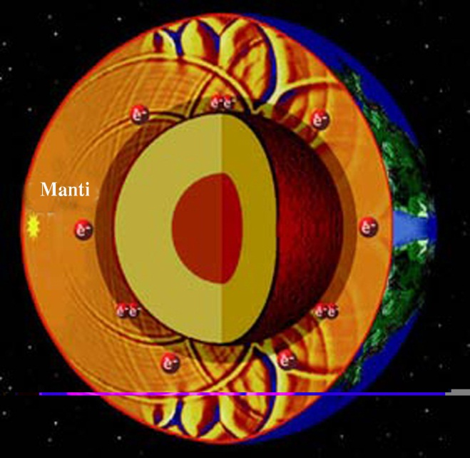
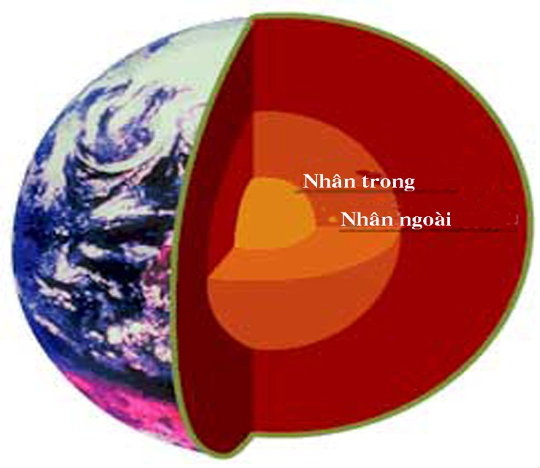
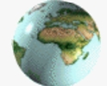
CẤU TRÚC CỦA TRÁI ĐẤT
VỎ TRÁI ĐẤT
LỚP TRUNG GIAN (QUYỂN MANTI)
LÕI TRÁI ĐẤT (NHÂN)

Slide 11
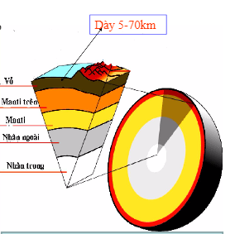
2. Cấu tạo của lớp vỏ Trái Đất
Lớp vỏ Trái Đất có đặc điểm như thế nào?
Rất mỏng (15% thể tích và 1% khối lượng) nhưng rất quan trọng.
Là lớp đá rắn chắc nằm ngoài cùng của Trái Đất

Slide 12
Tiết 12 – Bài 10. CẤU TẠO BÊN TRONG CỦA TRÁI ĐẤT
1. Cấu tạo bên trong của Trái Đất.
Gồm 3 lớp:
+ Lớp vỏ.
+ Lớp trung gian (manti).
+ Lớp lõi (nhân).
- Đặc điểm: bảng SGK trang 32.
2. Cấu tạo của lớp vỏ Trái Đất.
Vị trí: Là lớp đá rắn chắc nằm ngoài cùng của Trái Đất.
Đặc điểm: Rất mỏng, chỉ chiếm 15% thể tích và 1% khối lượng.

Slide 13
? Tại sao nói: lớp vỏ Trái Đất có vai trò rất quan trọng?

Slide 14
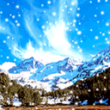
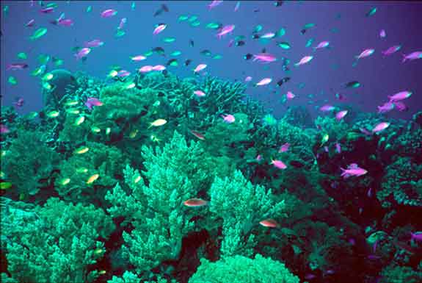
Tiết 12 - Bài 10: CẤU TẠO BÊN TRONG CỦA TRÁI ĐẤT
1. CẤU TẠO BÊN TRONG CỦA TRÁI ĐẤT.
2. CẤU TẠO CỦA LỚP VỎ TRÁI ĐẤT
Tác động lớn đến các thành phần tự nhiên: không khí, nguồn nước, sinh vật..

Slide 15
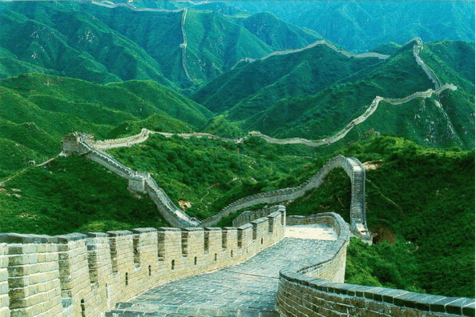
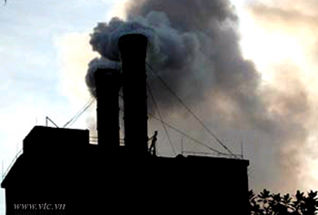
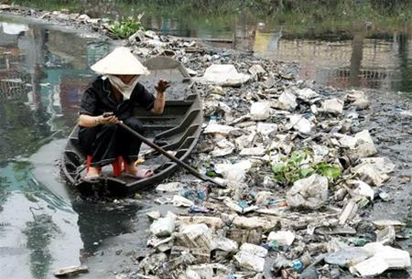
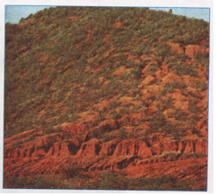
Tác động của con người đã làm biến đổi bộ mặt Trái Đất rất nhiều:
Tác động theo hướng tích cực
Tác động theo hướng tiêu cực

Slide 16
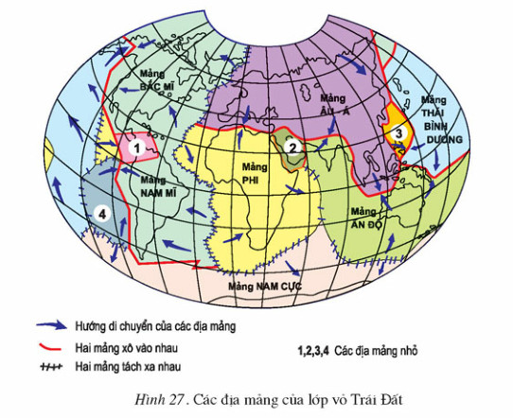
2. Cấu tạo của lớp vỏ Trái Đất
Lớp vỏ Trái Đất được cấu tạo như thế nào?
Trên bề mặt Trái Đất có mấy địa mảng lớn?
Các địa mảng này có đứng yên không?
Vì sao?

Slide 17
Tiết 12 – Bài 10. CẤU TẠO BÊN TRONG CỦA TRÁI ĐẤT
1. Cấu tạo bên trong của Trái Đất.
Gồm 3 lớp:
+ Lớp vỏ.
+ Lớp trung gian (manti).
+ Lớp lõi (nhân).
- Đặc điểm: bảng SGK trang 32.
2. Cấu tạo của lớp vỏ Trái Đất.
Vị trí: Là lớp đá rắn chắc nằm ngoài cùng của Trái Đất.
Đặc điểm: Rất mỏng, chỉ chiếm 15% thể tích và 1% khối lượng.
Vai trò:
+ Là nơi sinh sống, hoạt động của xã hội loài người.
+ Là nơi tồn tại của các thành phần tự nhiên: đất, nước, không khí…

Slide 18
Tiết 12 – Bài 10. CẤU TẠO BÊN TRONG CỦA TRÁI ĐẤT
1. Cấu tạo bên trong của Trái Đất.
Gồm 3 lớp:
+ Lớp vỏ.
+ Lớp trung gian (manti).
+ Lớp lõi (nhân).
- Đặc điểm: bảng SGK trang 32.
2. Cấu tạo của lớp vỏ Trái Đất.
Vị trí: Là lớp đá rắn chắc nằm ngoài cùng của Trái Đất.
Đặc điểm: Rất mỏng, chỉ chiếm 15% thể tích và 1% khối lượng.
Vai trò:
+ Là nơi sinh sống, hoạt động của xã hội loài người.
+ Là nơi tồn tại của các thành phần tự nhiên: đất, nước, không khí…
- Cấu tạo: Do một số địa mảng nằm kề nhau.

Slide 19
2. Cấu tạo của lớp vỏ Trái Đất
Quan sát hướng mũi tên và cho biết có mấy cách tiếp xúc giữa hai địa mảng?
Cho ví dụ về hai địa mảng
-Tách xa nhau
-Xô vào nhau

Slide 20
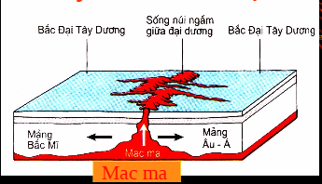
2. Cấu tạo của lớp vỏ Trái Đất
-Hai mảng tác xa nhau về hai phía
-Hình thành sống núi ngầm giữa đại dương
Hai mảng tách xa nhau

Slide 21
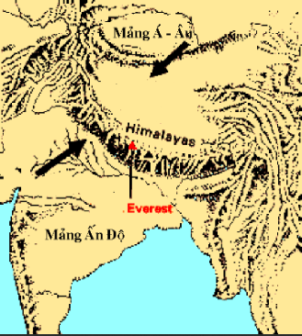
2. Cấu tạo của lớp vỏ Trái Đất
Hai mảng xô vào nhau sẽ sinh ra hệ quả gì?

Slide 22
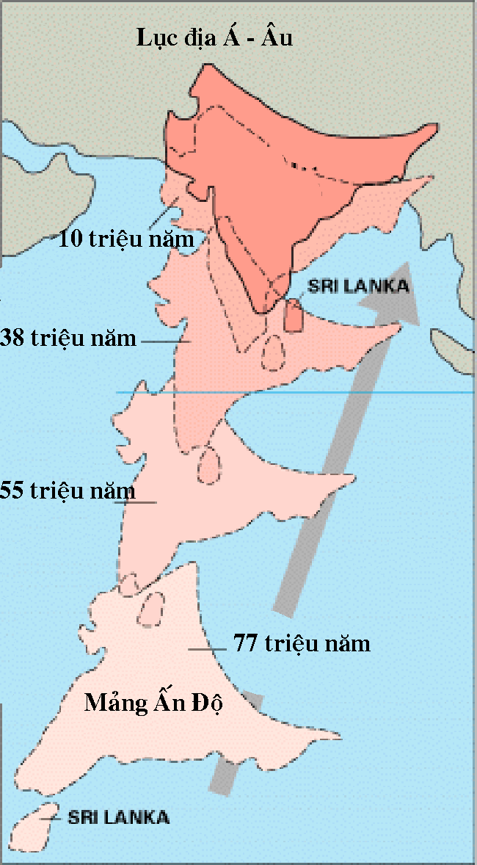
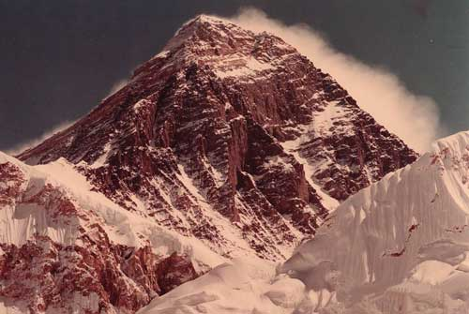
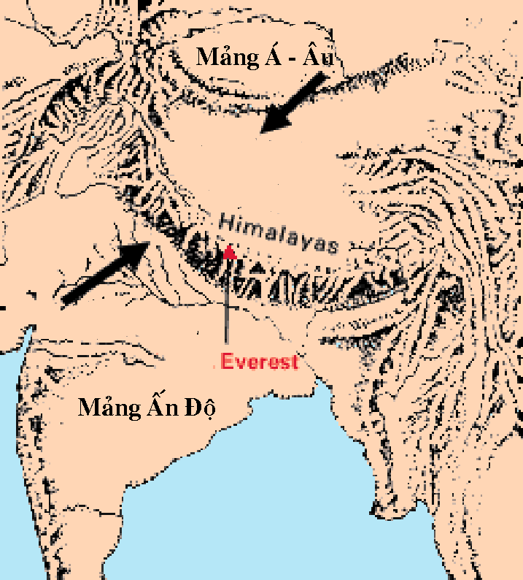
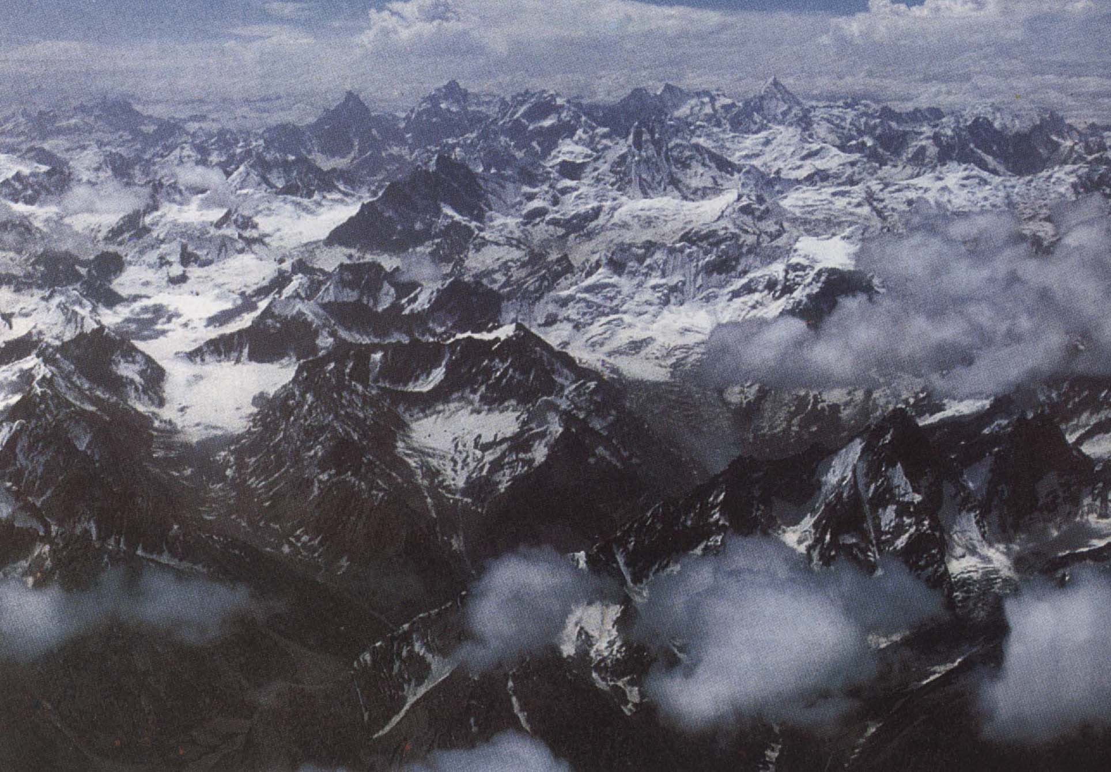
ĐỈNH EVEREST
Sự dịch chuyển của mảng Ấn Độ về phía lục địa Á – Âu và kết quả của sự chuyển dịch: Himalaya – nóc nhà thế giới.
DÃY HYMALAYA

Slide 23
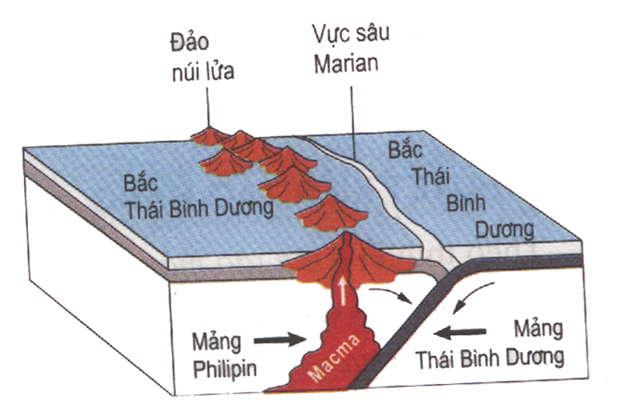
? Quan sát sơ đồ sau và kết hợp nội dung SGK, cho biết nếu 2 mảng xô vào nhau sẽ hình thành dạng địa hình gì ?
Hai mảng xô vào nhau : Hình thành núi cao. Đồng thời sinh ra núi lửa và động đất

Slide 24
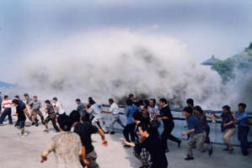
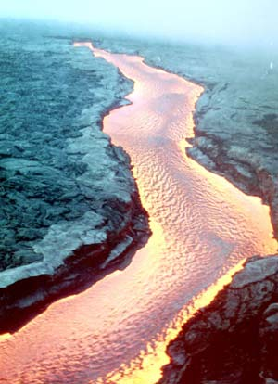
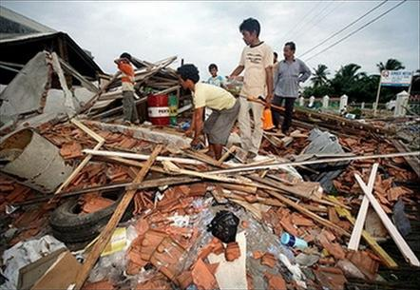
MỘT SỐ HÌNH ẢNH VỀ NÚI LỬA VÀ ĐỘNG ĐẤT

Slide 25
Tiết 12 – Bài 10. CẤU TẠO BÊN TRONG CỦA TRÁI ĐẤT
1. Cấu tạo bên trong của Trái Đất.
Gồm 3 lớp:
+ Lớp vỏ.
+ Lớp trung gian (manti).
+ Lớp lõi (nhân).
- Đặc điểm: bảng SGK trang 32.
2. Cấu tạo của lớp vỏ Trái Đất.
Vị trí: Là lớp đá rắn chắc nằm ngoài cùng của Trái Đất.
Đặc điểm: Rất mỏng, chỉ chiếm 15% thể tích và 1% khối lượng.
Vai trò:
+ Là nơi sinh sống, hoạt động của xã hội loài người.
+ Là nơi tồn tại của các thành phần tự nhiên: đất, nước, không khí…
Cấu tạo: Do một số địa mảng nằm kề nhau.
Các mảng di chuyển: chậm, có thể xô vào nhau hoặc cách xa nhau.

Slide 26
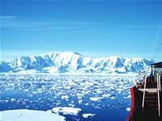
Băng tan

Slide 27
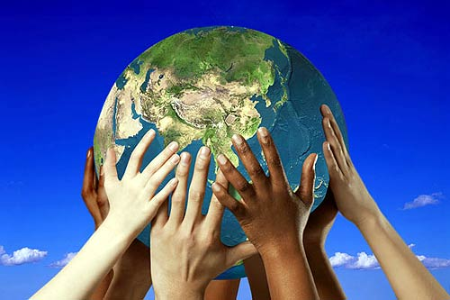
2. Cấu tạo của lớp vỏ Trái Đất
Để bảo vệ Trái Đất em phải làm gì?

Slide 28
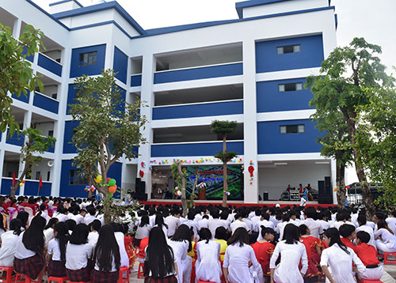
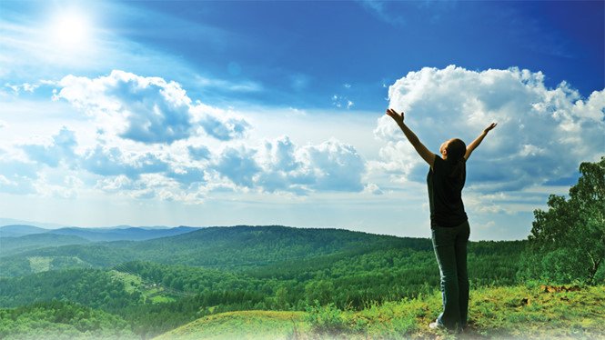
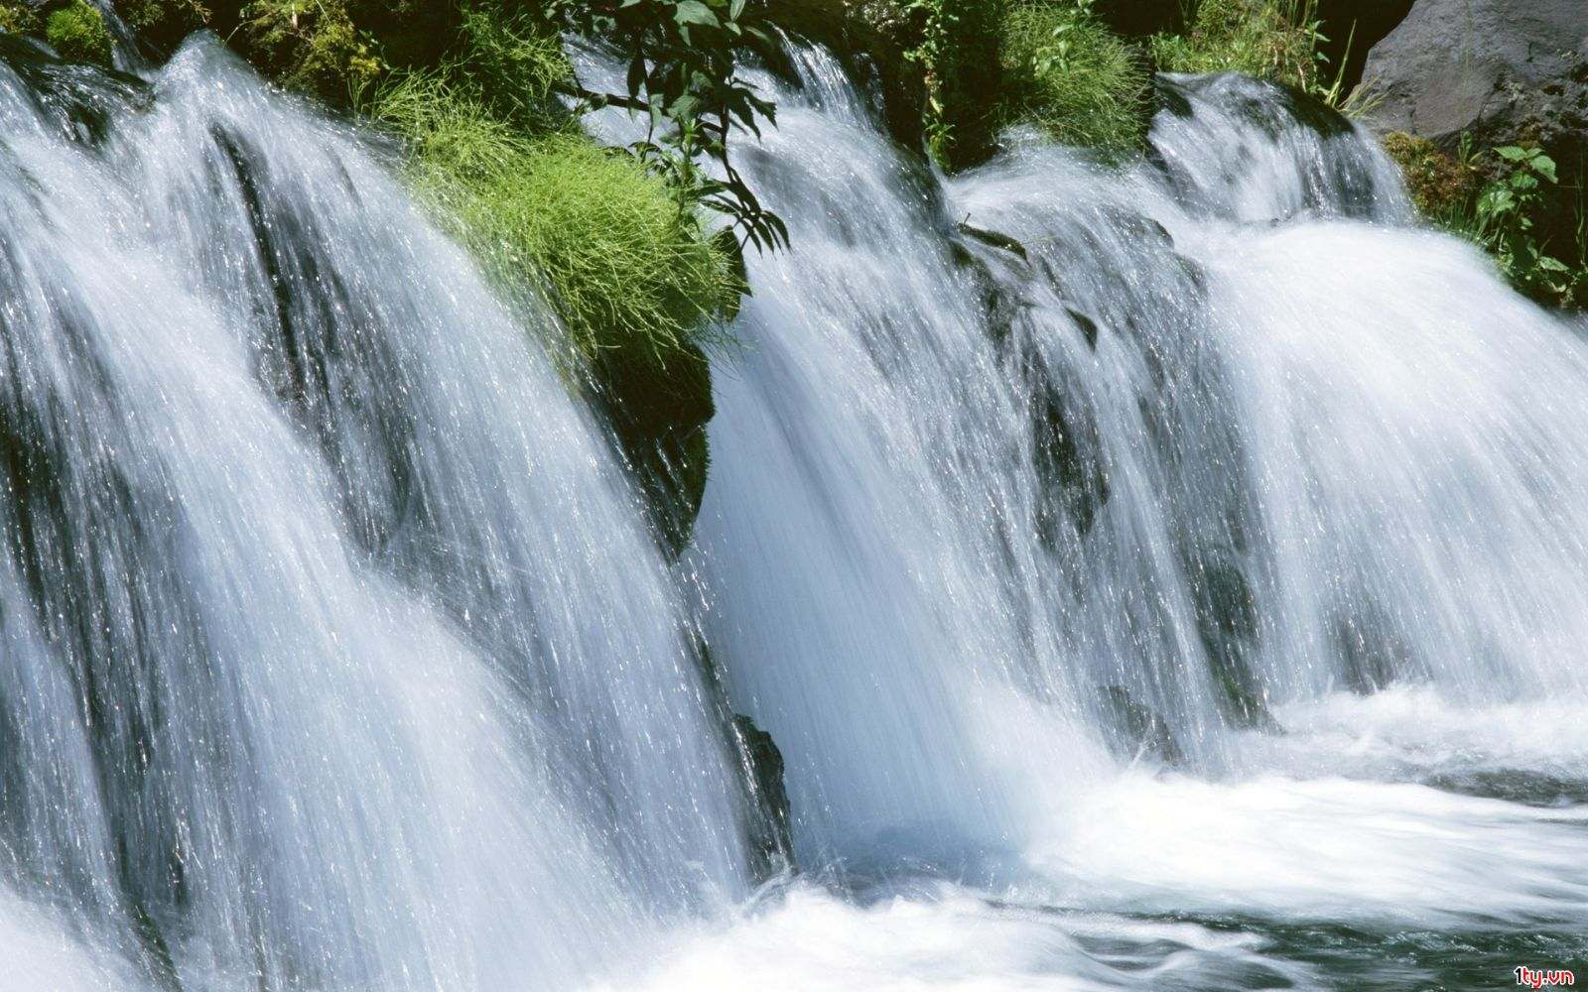
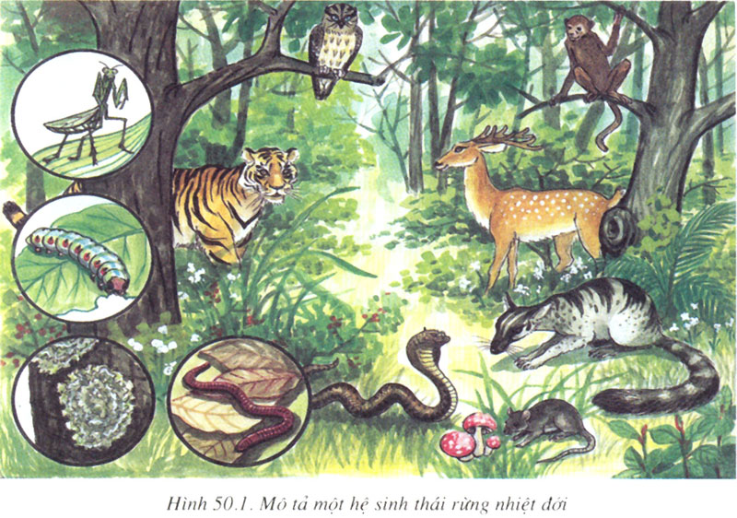
2. Cấu tạo của lớp vỏ Trái Đất

Slide 29
Con người là chủ nhân của hành tinh mang sự sống và là sinh vật tiến hoá nhất giữa muôn loài. Do đó con người phải thấy được trách nhiệm của mình, giữ gìn và bảo vệ môi trường để Trái Đất mãi đẹp và giàu sức sống

Slide 30
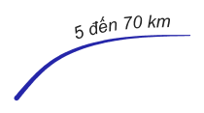
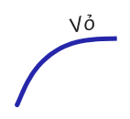
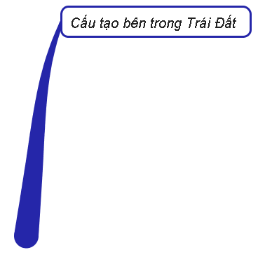
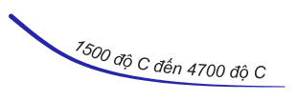
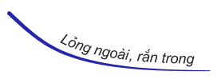
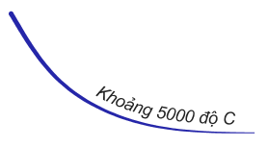
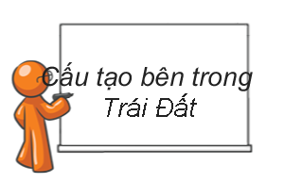

Slide 31
4.Dặn dò
-Học bài
-Chuẩn bị bài mới: Thực hành.

